Slide 1



第三章
传感检测与接口电路
《机电一体化技术与系统》

Slide 2

目录/contents
05
传感器前级信号处理
06
传感器接口技术
07
传感器非线性补偿处理
08
数字滤波

Slide 3

01
传感器

Slide 4

第一节 传感器
一 、传感器技术
传感器是借助于检测元件接收一种形式的信息，并按一定规律将它转换成另一种信息的装置。它获取的信息，可以是各种物理量、化学量和生物量，而且转换后的信息形式也是不尽相同。当今电信号是最易于处理和便于传输的，所以目前大多数的传感器将获取的信息转换为电信号。
传感器的应用领域十分广泛，在国防、航空、航天、交通运输、能源、机械、石油、化工、轻工、纺织等工业部门和环境保护、生物医学工程等方面都大量地采用各种各样的传感器。

Slide 5
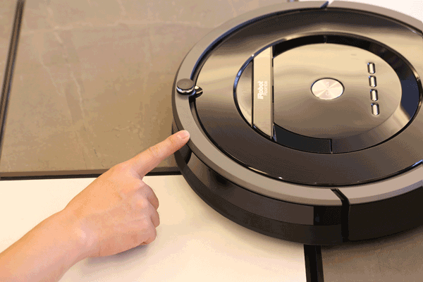
第一节 传感器
二、 传感器的分类及要求
用于测量与控制的传感器种类繁多，同一被测量，可以用不同的传感器来测量;而同一原理的传感器，通常又可测量不同类型的被测量。因此，分类的方法也又很多。通常有两种方法来分类:一种是以被测参量来分，另一种是以传感器的工作原理来分。表3-1列出了目前的一些分类方法：
接触式传感器

Slide 6
第一节 传感器
分 类 法 | 形 式 | 说 明
按构成原理分 | 结构型 物性型 | 以其转换元件结构参数变化实现信号转换 以其转换元件物理特性变化实现信号转换
按基本效应分 | 物理型、化学型、生物型等 | 分别以转换中的物理效应、化学效应等命名
分 类 法 | 形 式 | 说 明
按能量关系分 | 能量转换型(自源型) 能量控制型(外源型) | 传感器输出量直接由被测量能量转换而得 传感器输出量能量有外源供给，但受被测输入量控制
按作用原理分 | 应变式、电容式、压电式、 热电式 | 以传感器对信号转换的作用原理命名
按输入量分 | 位移、压力、温度、流量、 气体等 | 以被测量命名，也就是按用途来分类的
按输出量分 | 模拟式 数字式 | 输出量为模拟信号 输出量为数字信号
表3-1 传感器的分类

Slide 7
第一节 传感器
三、传感器性能与选用原则
1. 传感器的性能
传感器的输入—输出特性即是传感器的基本特性，由于输入信息的状态不同，传感器所表现的基本特性也不同，存在所谓的静态特性和动态特性。
（1）传感器的静态特性
传感器在静态信号作用下，其输入—输出关系称为静态特性，如图3-1所示。衡量传感器静态特性的重要指标是线性度、灵敏度、迟滞和重复性。

Slide 8
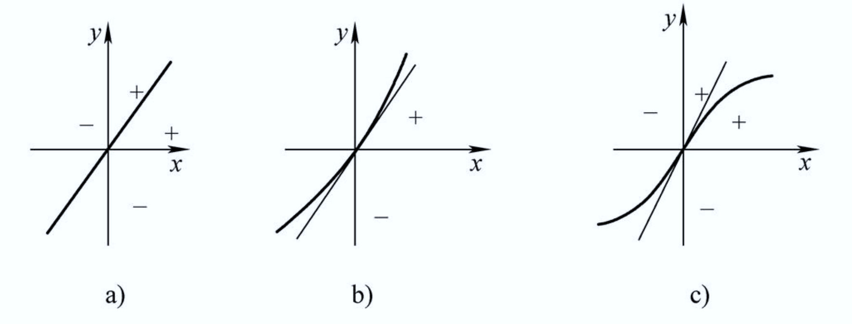
第一节 传感器
图3-1 传感器的静态特性
a)理想传感器特性曲线 b)只包含偶次项的特性曲线
c)只包含奇次项的特性曲线

Slide 9
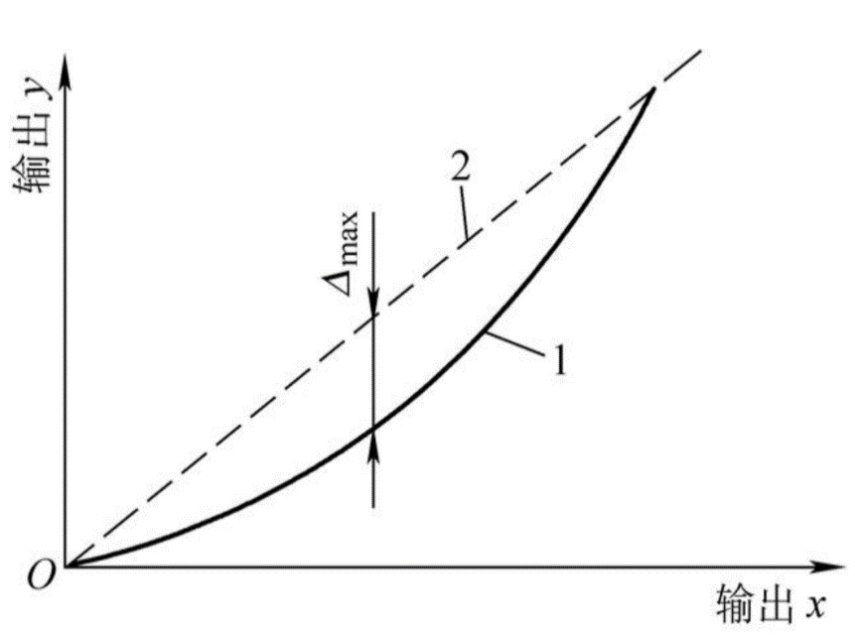
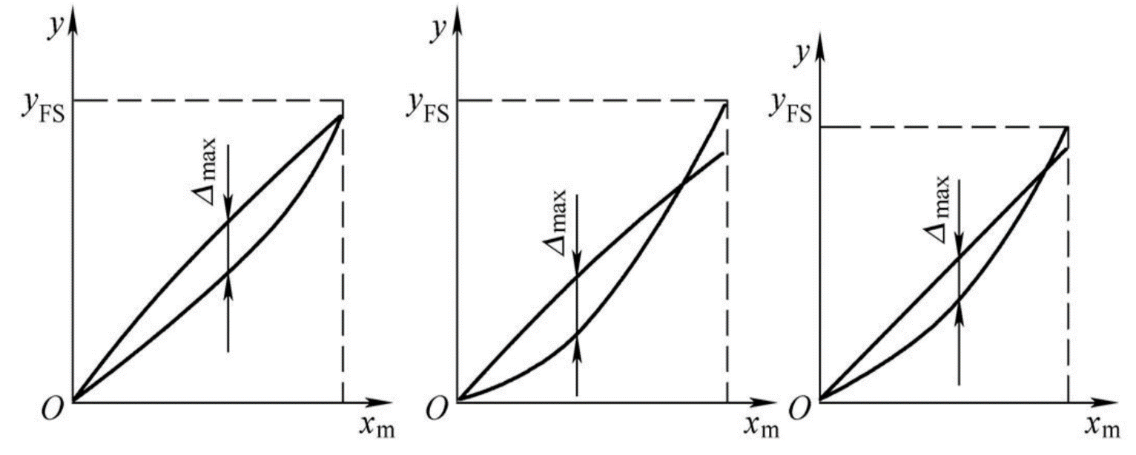
第一节 传感器
1)线性度 传感器的实际特性曲线与拟合直线之间的偏差称为传感器的非线性误差(线性度)，如图3-2、图3-3所示。
图3-2 输出—输入的非线性
图3-3 线性度示意图
1—实际曲线 2—理想曲线

Slide 10
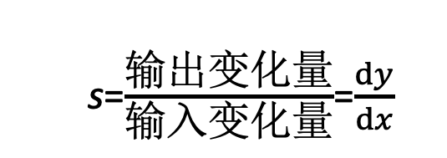
第一节 传感器
2) 灵敏度 灵敏度是指传感器在静态信号输入情况下，输出变化对输入变化的比值s，即:
s=$\frac{\text{输出变化量}}{\text{输}入\text{变化量}}$=$\frac{dy}{dx}$
对于线性传感器，它的灵敏度就是它的静态特性的斜率，非线性传感器的灵敏度为一变量。一般希望传感器的灵敏度高一些，并且在满量程范围内是恒定的，即传感器的输入—输出特性为直线。

Slide 11
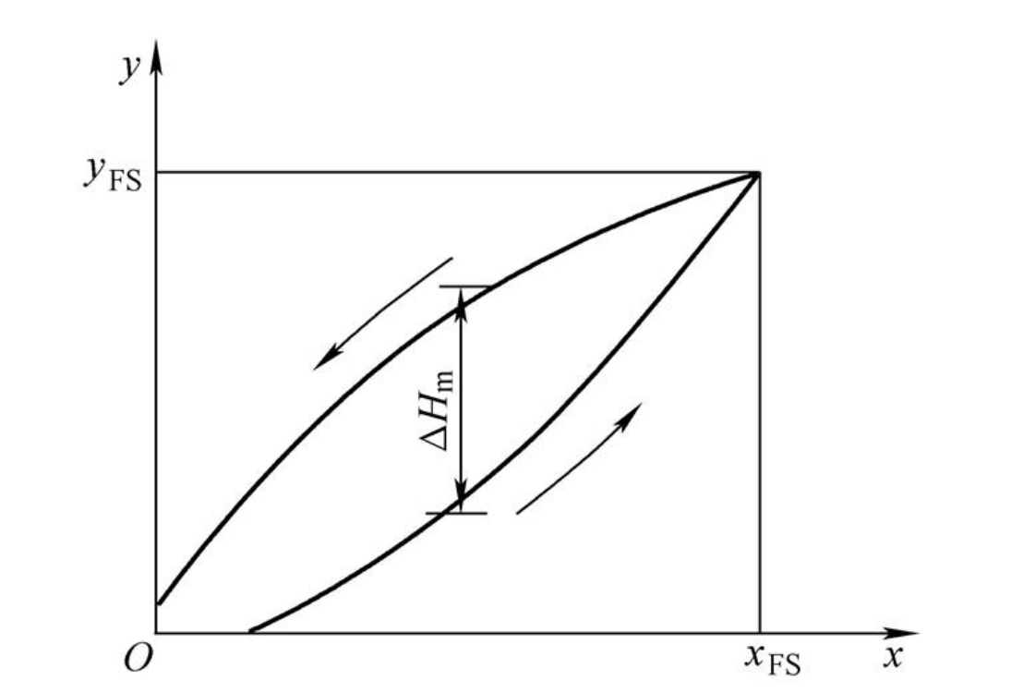
第一节 传感器
3) 迟滞性 迟滞性表明传感器在正(输入量增大)、反(输入量减少)行程期间输入—输出特性曲线不重合的程度，如图3-4所示。产生迟滞性现象的主要原因是机械的间隙、摩擦或磁滞等因素。
图3-4 迟滞特性

Slide 12
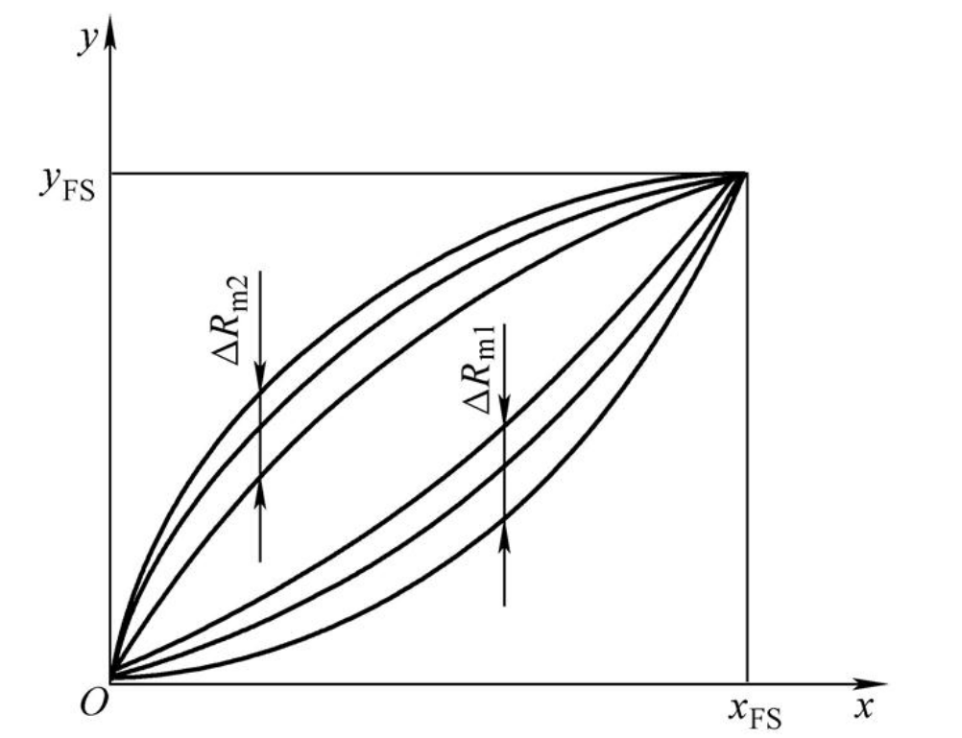
第一节 传感器
4)重复性 重复性表示传感器在输入量按同一方向作全程多次测试时所得特性曲线的不一致程度，如图3-5所示。
图3-5 重复特性

Slide 13

多选题
1分
衡量传感器静态特性的重要指标包括：
A
线性度
B
灵敏度
C
迟滞性
D
重复性
提交

Slide 14
第一节 传感器
(2) 传感器的动态特性 在传感器测试工作中，大量的被测信号是动态信号，不仅需要精确地测量信号幅值的大小，而且需要测量和记录信号的变化过程，这就要求传感器能迅速准确地测出信号幅值的大小和不失真的再现被测信号随时间变化的实时、准确波形。
传感器的动态特性是指传感器对输入信号响应的特性，一个动态特性好的传感器其输出能再现输入变化规律(变化曲线)，但实际上除了具有理想的比例特性的环节外，输出信号不可能与输入信号具有完全相同的时间函数，这种输出与输入之间的差异叫做动态误差。

Slide 15
第一节 传感器
2. 传感器的选用原则
传感器是测量与控制系统的重要环节，通常应该具有快速、准确、可靠而又经济地实现信息转换的基本要求，即:
1)足够的容量——传感器的工作范围或量程足够的大;具有一定过载的能力。
2)与测量或控制系统的匹配性好，转换灵敏度高——要求其输出信号与被测输入信号成确定关系(通常为线性)，且比值要大。

Slide 16
第一节 传感器
3)精度适当，且稳定性高——传感器的静态响应与动态响应的准确度能满足要求，并且长期稳定。
4)反应速度快，工作可靠性好。
5)适用性和适应性强——动作能量小，对被测对象的状态影响小;内部噪声小又不易受外界干扰的影响，使用安全等。
6)使用经济——成本低，寿命长，且易于使用、维修和校准。
在实际的传感器的选用过程中，能完全满足上述要求的传感器是很少的，因此应根据应用的目的、使用环境、被测对象情况、精度要求和信号处理等具体条件做全面综合考虑。

Slide 17
02
位移测量传感器

Slide 18
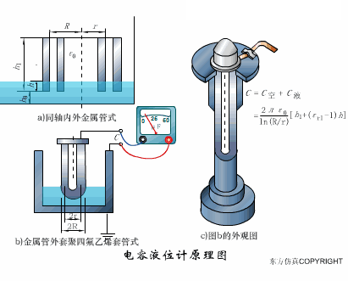
第二节 位移测量传感器
位移测量传感器是直线位移和角位移测量的总称，位移测量在机电一体化领域中应用十分广泛。常用的直线位移测量传感器有:电感传感器、差动传感器、电容传感器、感应同步器、光栅传感器等;常用角位移测量传感器有:电容传感器、光电编码盘等。

Slide 19
多选题
1分
常用的直线位移测量传感器有：
A
电感式传感器
B
电容式传感器
C
差动传感器
D
光电编码盘
提交

Slide 20
多选题
1分
常用的角位移测量传感器有：
A
电感式传感器
B
电容式传感器
C
光栅传感器
D
光电编码盘
提交

Slide 21
第二节 位移测量传感器
一 、电容传感器
电容式传感器是将被测非电量的变化转换为电容量变化的一种传感器。结构简单、分辨力高、可非接触测量，并能在高温、辐射和强烈振动等恶劣条件下工作。
由物理学知识可以知道由绝缘介质分开的两个平行金属板电容器，当忽略边缘效应影响时，其电容量与真空介电常数ε₀(8.854×10⁻¹²F·m-1)、极板间介质的相对介电常数ε_{r}、极板的有效面积A以及两极板间的距离δ有关

Slide 22
第二节 位移测量传感器
ε₀ε_{r}A
C=
(3-1)
δ
被测量的变化式中δ、A、ε_{r}三个变量中任意一个发生变化，都会引起电容量的变化，通过测量电路就可转换为电量输出。因此，电容式传感器可分为变极距型、变面积型和变介质型三种类型。

Slide 23
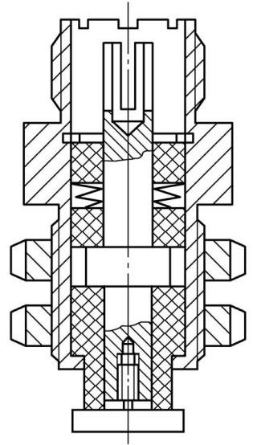
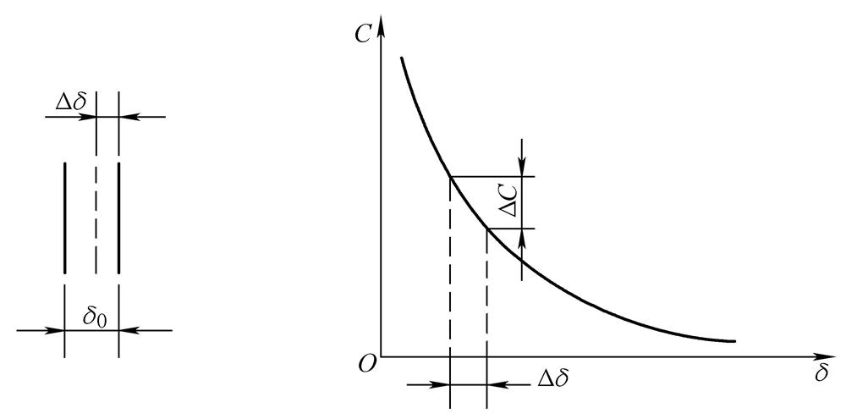
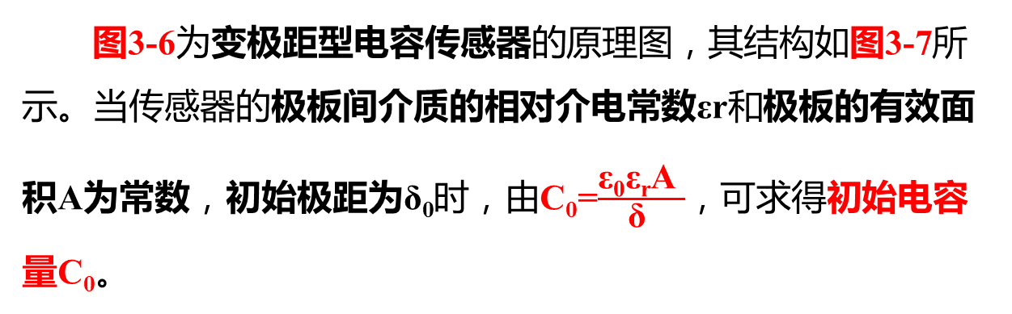
第二节 位移测量传感器
1. 变极距型电容传感器
图3-6为变极距型电容传感器的原理图，其结构如图3-7所示。当传感器的极板间介质的相对介电常数εr和极板的有效面积A为常数，初始极距为δ₀时，由C₀=$\frac{\text{ε}\text{0}\text{ε}\text{r}\text{A} }{\text{δ} }$，可求得初始电容量C₀。
图3-6 变极距型电容传感器原理图
图3-7 电容式位移传感器结构

Slide 24
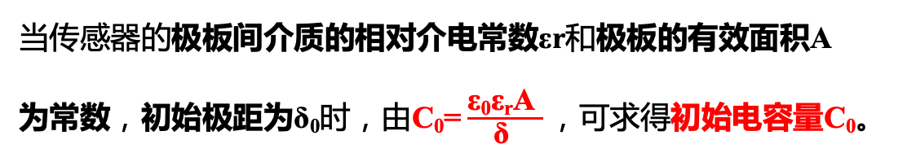
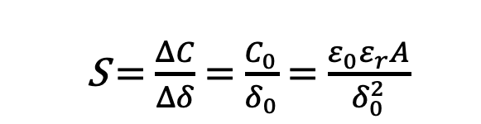
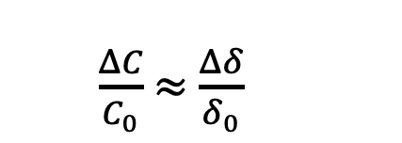
第二节 位移测量传感器
当传感器的极板间介质的相对介电常数εr和极板的有效面积A为常数，初始极距为δ₀时，由C₀=$\frac{\text{ε}\text{0}\text{ε}\text{r}\text{A} }{\text{δ} }$，可求得初始电容量C₀。
图3-6 变极距型电容传感器原理图
如果满足条件(Δδ/δ₀)<<1，试证明电容变化率与极板间距变化率有近似的线性关系如3-5，以及灵敏度S（斜率）如3-6。
$\frac{ΔC}{C_{0}}$ ≈ $\frac{Δδ}{δ_{0}}$
(3-5)
S = $\frac{ΔC}{Δδ}$ = $\frac{C_{0}}{δ_{0}}$ = $\frac{ε_{0}ε_{r}A}{δ_{0}^{2}}$
(3-6)

Slide 25
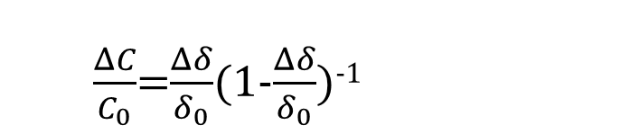
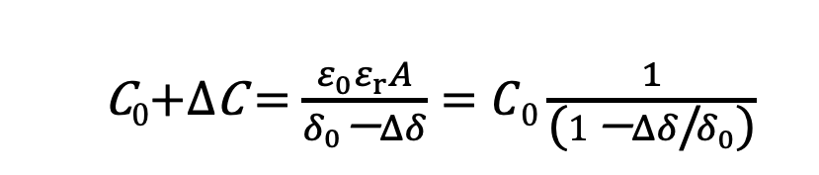
第二节 位移测量传感器
当动极板因被测量变化而产生移动，使δ₀减小Δδ时，电容量增大ΔC，即
C₀+ΔC =$\frac{ε_{0}ε_{r}A}{δ_{0}\text{−}Δδ}=C0\frac{1}{\text{(}1\text{−}Δδ\text{/}δ_{0}\text{)}}$
(3-2)
可见，传感器输出特性C=f(δ)是非线性的。
电容相对变化量为
$\frac{ΔC}{C_{0}}$=$\frac{Δδ}{δ_{0}}$(1-$\frac{Δδ}{δ_{0}}$)⁻¹
(3-3)

Slide 26
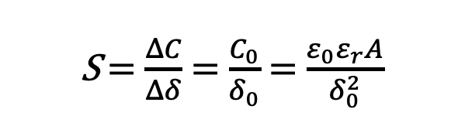
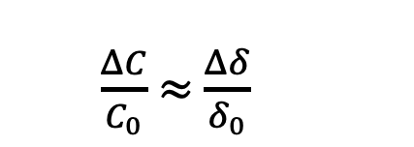
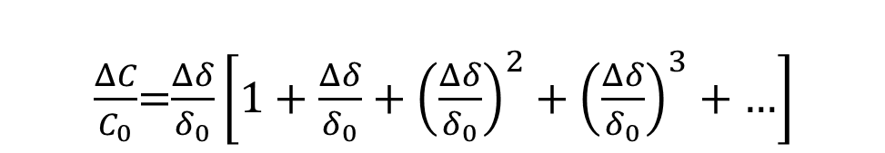
第二节 位移测量传感器
如果满足条件(Δδ/δ₀)<<1，可按级数展开
$\frac{ΔC}{C_{0}}$=$\frac{Δδ}{δ_{0}}\left[1+\frac{Δδ}{δ_{0}}+{\left(\frac{Δδ}{δ_{0}}\right)}^{2}+{\left(\frac{Δδ}{δ_{0}}\right)}^{3}+\text{…}\right]$
(3-4)
略去高次(非线性)项，可得近似的线性关系和灵敏度S分别为
$\frac{ΔC}{C_{0}}$ ≈ $\frac{Δδ}{δ_{0}}$
(3-5)
S = $\frac{ΔC}{Δδ}$ = $\frac{C_{0}}{δ_{0}}$ = $\frac{ε_{0}ε_{r}A}{δ_{0}^{2}}$
(3-6)

Slide 27
第二节 位移测量传感器
如果满足条件(Δδ/δ₀)<<1，可按级数展开
$\frac{ΔC}{C_{0}}$=$\frac{Δδ}{δ_{0}}\left[1+\frac{Δδ}{δ_{0}}+{\left(\frac{Δδ}{δ_{0}}\right)}^{2}+{\left(\frac{Δδ}{δ_{0}}\right)}^{3}+\text{…}\right]$
(3-4)
略去高次(非线性)项，可得近似的线性关系和灵敏度S分别为
$\frac{ΔC}{C_{0}}$ ≈ $\frac{Δδ}{δ_{0}}$
(3-5)
S = $\frac{ΔC}{Δδ}$ = $\frac{C_{0}}{δ_{0}}$ = $\frac{ε_{0}ε_{r}A}{δ_{0}^{2}}$
(3-6)
扩展开来，如果C = f(δ)，则两个关系式又有怎样的形式？

Slide 28
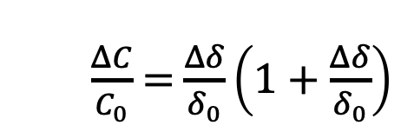
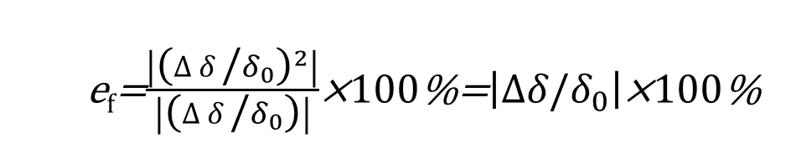
第二节 位移测量传感器
如果考虑级数展开式中的线性项及二次项，则
$\frac{ΔC}{C_{0}}$ = $\frac{Δδ}{δ_{0}}\left(1+\frac{Δδ}{δ_{0}}\right)$
(3-7)
因此，以式(3-3)为传感器的特性使用时，其相对非线性误差e_{f}为
e_{f}=$\frac{\left|\text{(}Δδ\text{/}δ_{0}{\text{)}}^{2}\right|}{\left|\text{(}Δδ\text{/}δ_{0}\text{)}\right|}$×100%=$\left|Δδ\text{/}δ_{0}\right|$×100%
(3-8)

Slide 29
第二节 位移测量传感器
由上讨论可知:(1)变极距型电容传感器只有在Δδ/δ₀很小(小测量范围)时，才有近似的线性输出;(2)灵敏度S与初始极距的平方成正比，故可用减小δ₀的办法来提高灵敏度。
由式(3-8)可见，δ₀的减小会导致非线性误差增大;δ₀过小还可能引起电容器击穿或短路。为此，极板间可采用高介电常数的材料作介质。

Slide 30
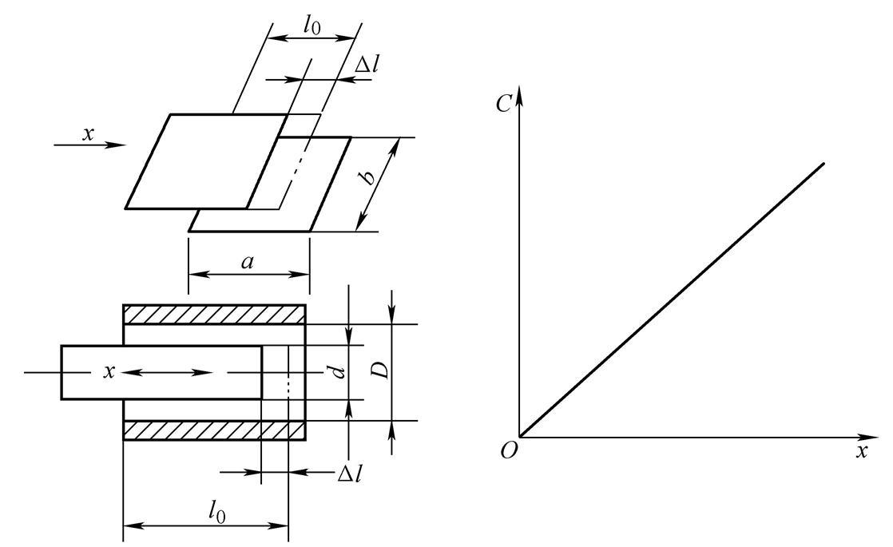
第二节 位移测量传感器
2. 变面积型电容传感器
变面积型电容传感器原理、结构如图3-8所示，它与变极距型不同的是被测量通过动极板移动，引起两极板有效覆盖面积A改变，从而得到电容的变化。设动极板相对定极板沿长度l₀方向平移Δl时，则电容为
图3-8 变面积型电容传感器原理图

Slide 31
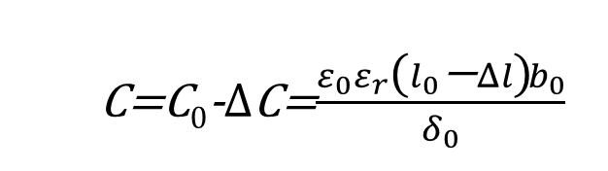
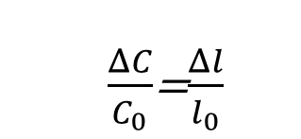
第二节 位移测量传感器
C=C₀-ΔC=$\frac{ε_{0}ε_{r}\text{(}l_{0}\text{−}Δl\text{)}b_{0}}{δ_{0}}$
(3-9)
式中， C₀=ε₀ε_{r}l₀b₀/δ₀为初始电容。电容的相对变化量为
$\frac{ΔC}{C_{0}}$=$\frac{Δl}{l_{0}}$
(3-10)
很明显，这种传感器的输出特性呈线性。因而其量程不受线性范围的限制，适合于测量较大的直线位移和角位移。它的灵敏度为

Slide 32
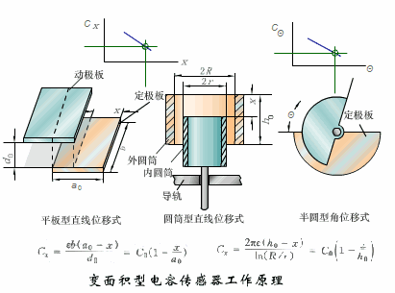
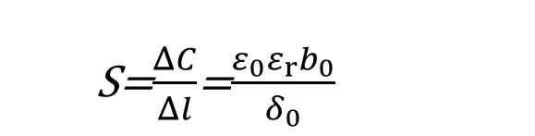
第二节 位移测量传感器
S=$\frac{ΔC}{Δl}$=$\frac{ε_{0}ε_{r}b_{0}}{δ_{0}}$
(3-11)
须指出，上述讨论只在初始极距δ0精确保持不变时成立，否则将导致测量误差。为减小这种影响，可以使用图中所示中间极移动的结构。
变面积型电容传感器与变极距型相比，灵敏度较低。因此，在实际应用中，常采用差动式结构，以提高灵敏度。

Slide 33
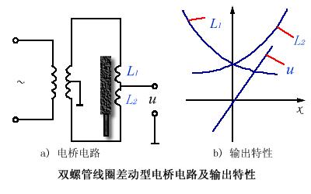
第二节 位移测量传感器
二、电感式传感器
电感式传感器是把被测量变化转换成线圈自感或互感变化的装置。利用磁场作媒介或利用铁磁体的转换性能，使线圈绕组自感系数或互感系数变化是这类传感器的基本特征。电感式传感器结构简单、输出功率大、输出阻抗小、抗干扰能力强，但它的动态响应慢，不宜作快速动态测试。

Slide 34
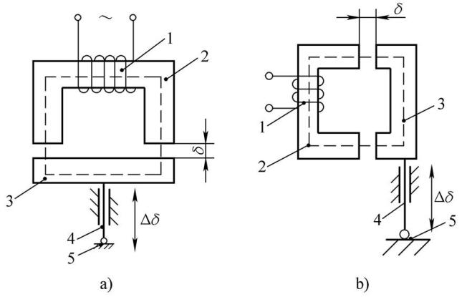
第二节 位移测量传感器
1. 自感式传感器原理
由物理学磁路知识，线圈的自感系数为
L=W ²/R_{M}
(3-12)
式中 W——线圈匝数;
R_{M}——磁路总磁阻。
如图3-9所示，当铁心与衔铁之间有一很小空气隙δ时，可以认为气隙间磁场是均匀的，磁路是封闭的。不考虑磁路损失时，总磁阻为
图3-9 自感式传感器原理图 a)气隙型 b)截面型
1—线圈 2—铁心 3—衔铁 4—测杆 5—被测件

Slide 35
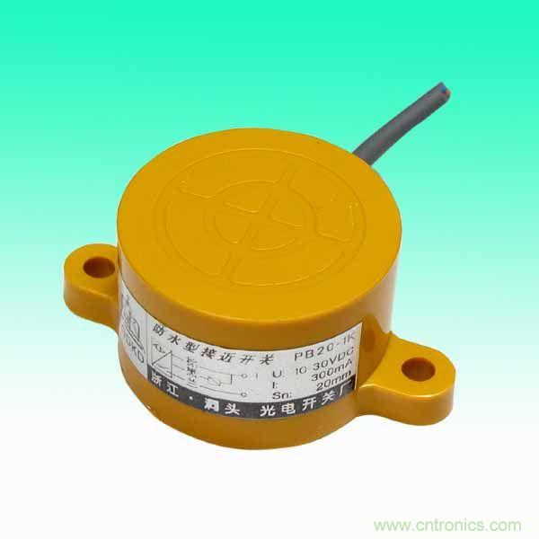
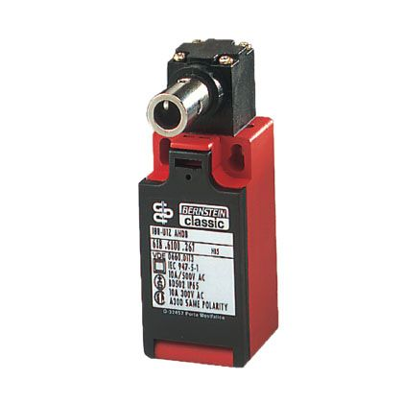
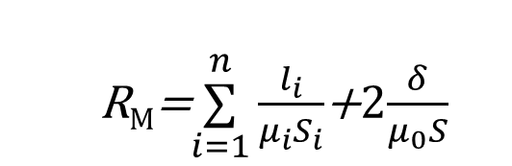
第二节 位移测量传感器
R_{M}=$\overset{n}{\underset{i=1}{\text{∑}}}\frac{l_{i}}{μ_{i}S_{i}}$+2$\frac{δ}{μ_{0}S}$
(3-13)
式(3-13)中，第一项为铁磁材料的磁阻;第二项为气隙的磁阻;
式中
l_{i}——铁磁材料各段长度;
S_{i}——相应段的截面积;
μ_{i}——相应段的磁导率;
δ——气隙厚度;
S——气隙截面积;
μ₀——真空磁导率，空气磁导率近似等于真空磁导率。

Slide 36
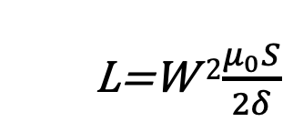
第二节 位移测量传感器
考虑到铁磁材料的磁导率μ_{i}比空气磁导率μ₀大得多，计算总磁阻时，式(3-13)中第一项可忽略不计，则
R_{M}≈2δ/μ₀S
(3-14)
此时线圈的自感系数为
L=W ²$\frac{μ_{0}S}{2δ}$
(3-8)
由式(3-15)可见，自感系数L与气隙厚度δ成反比，有非线性误差;自感系数L与截面积S成正比，呈线性关系。
另外利用某些铁磁材料的压磁效应改变磁导率，可设计成压磁式传感器。

Slide 37
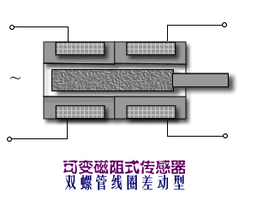
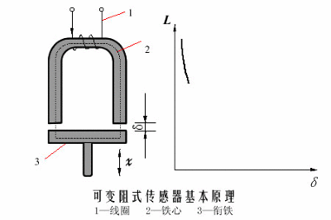
第二节 位移测量传感器

Slide 38
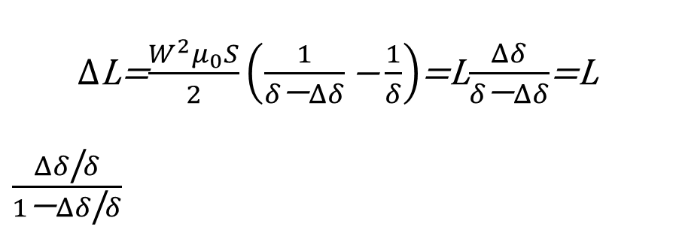
第二节 位移测量传感器
2. 变气隙式电感传感器
图3-9a为变气隙式电感传感器示意图。由式(3-15)，当气隙减少Δδ时，使电感值L增加ΔL。一般取δ=0.1~0.5mm。由此可得
ΔL=$\frac{W^{2}μ_{0}S}{2}\left(\frac{1}{δ\text{−}Δδ}\text{−}\frac{1}{δ}\right)$=L$\frac{Δδ}{δ\text{−}Δδ}$=L$\frac{Δδ\text{/}δ}{1\text{−}Δδ\text{/}δ}$
图3-9 自感式传感器原理图 a)气隙型 b)截面型
1—线圈 2—铁心 3—衔铁 4—测杆 5—被测件
(3-16)

Slide 39
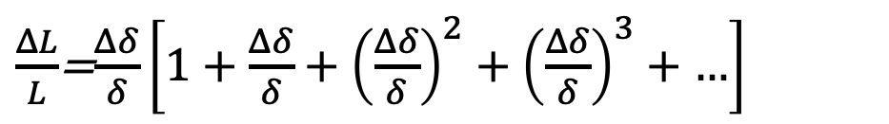
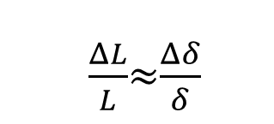
第二节 位移测量传感器
显然，Δδ/δ<1，利用幂级数展开式，有
$\frac{ΔL}{L}$=$\frac{Δδ}{δ}\left[1+\frac{Δδ}{δ}+{\left(\frac{Δδ}{δ}\right)}^{2}+{\left(\frac{Δδ}{δ}\right)}^{3}+\text{…}\right]$
去掉高次项，作线性化处理，有
$\frac{ΔL}{L}$≈$\frac{Δδ}{δ}$
(3-17)

Slide 40
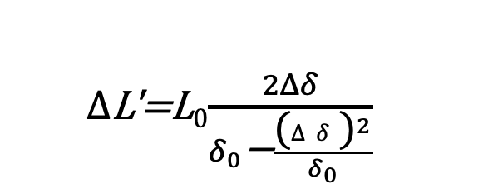
第二节 位移测量传感器
在实际中大都采用差动式，如图3-10所示，当衔铁由平衡位置变动Δδ，左(右)气隙为δ0-Δδ，左(右)线圈电感增加ΔL;右(左)气隙为δ0+Δδ，右(左)线圈电感减少ΔL，则电感总变化量为
ΔL'=L₀$\frac{2Δδ}{δ_{0}\text{−}\frac{\text{(}Δδ{\text{)}}^{2}}{δ_{0}}}$
(3-19)

Slide 41
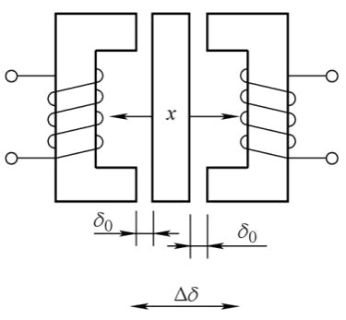
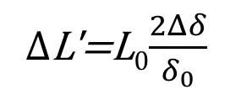
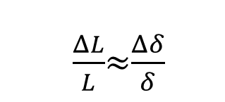
第二节 位移测量传感器
不计分母中 (Δδ)²/δ₀，则有
ΔL'=L₀$\frac{2Δδ}{δ_{0}}$
(3-20)
去掉高次项，作线性化处理，有
$\frac{ΔL}{L}$≈$\frac{Δδ}{δ}$
(3-17)
图3-10 差动式变气隙传感器

Slide 42
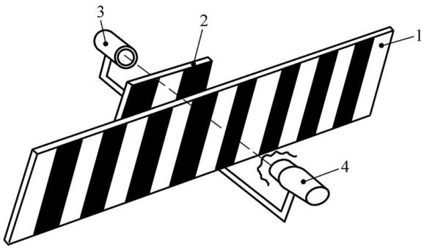
第二节 位移测量传感器
三、 光栅
光栅是一种新型的位移检测元件，它的特点是测量精确高(可达±1μm)、响应速度快和量程范围大等。
光栅由标尺光栅和指示光栅
组成，两者的光刻密度相同，但体长相差很多，其结构如图3-11所示。光栅条纹密度一般为每毫米25、50、100、250条等。
图3-11 光栅
1—主光栅 2—指示光栅 3—光源 4—光电器件

Slide 43
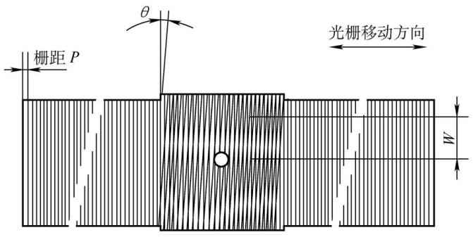
第二节 位移测量传感器
把指示光栅平行地放在标尺光栅上面，并且使它们的刻线相互倾斜一个很小的角度，这时在指示光栅上就出现几条较粗的明暗条纹，称为莫尔条纹。它们是沿着与光栅条纹几乎成垂直的方向排列，如图3-12所示。
图3-12 莫尔条纹

Slide 44
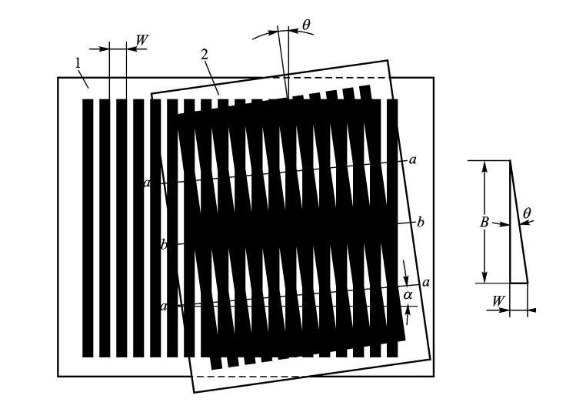
单选题
1分
主光栅（标尺光栅）相对指示光栅右移，则莫尔条纹向（）移动：
A
上
B
下
提交

Slide 45
单选题
1分
莫尔条纹的条纹宽度W与光栅栅距P的比值K，跟光栅夹角θ的关系约是：
A
K=cosθ
B
K=1/cosθ
C
K=1/sinθ
D
K=sinθ
提交

Slide 46
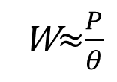
第二节 位移测量传感器
光栅莫尔条纹的特点是起放大作用，用W表示条纹宽度，P表示栅距，θ表示光栅条纹间的夹角，则有
W≈$\frac{P}{θ}$
若P = 0.01mm，把莫尔条纹的宽度调成10 mm，则放大倍数相当于1000倍，即利用光的干涉现象把光栅间距放大1000倍，因而大大减轻了电子线路的负担。莫尔条纹与光栅的关系如表3-2。
主光栅相对指示 光栅的转角方向 | 主光栅的移动方向 | 莫尔条纹移动方向
顺时针方向 | ← 向左 | ↑ 向上
 | → 向右 | ↓ 向下
逆时针方向 | ← 向左 | ↓ 向下
 | → 向右 | ↑ 向上
表3-2 莫尔条纹与光栅的关系

Slide 47
单选题
1分
答案解析
某光栅条纹密度是100条/mm，光栅条纹间夹角θ=0.057°，则莫尔条纹的宽度是：
栅距P=1/100 m=0.01mm
W=P/ θ=0.01/0.001=10mm
A
100 mm
B
20 mm
C
10 mm
D
0.175 mm
提交
可为此题添加文本、图片、公式等解析，且需将内容全部放在本区域内。正常使用需3.0以上版本

Slide 48
单选题
1分
设：θ = 0.6 °，节距p = 0.2 mm，则明暗条纹间距w约是：
A
2 mm
B
20 mm
C
0.33 mm
D
3.3 mm
提交

Slide 49
单选题
1分
光栅是一种（）检测元件
A
速度
B
压力
C
位置
D
位移
提交

Slide 50
第二节 位移测量传感器
光栅可分为透射光栅和反射光栅两种。透射光栅的线条刻制在透明的光学玻璃上，反射光栅的线条刻制在具有强反射力的金属板上，一般用不锈钢。
光栅测量系统的基本构成如图3-13所示。光栅移动时产生的莫尔条纹明暗信号可以用光电元件接受，图3-13中的a，b，c，d是四块光电池，产生的信号相位彼此相差90°，对这些信号进行适当的处理后，即可变成光栅位移量的测量值。

Slide 51
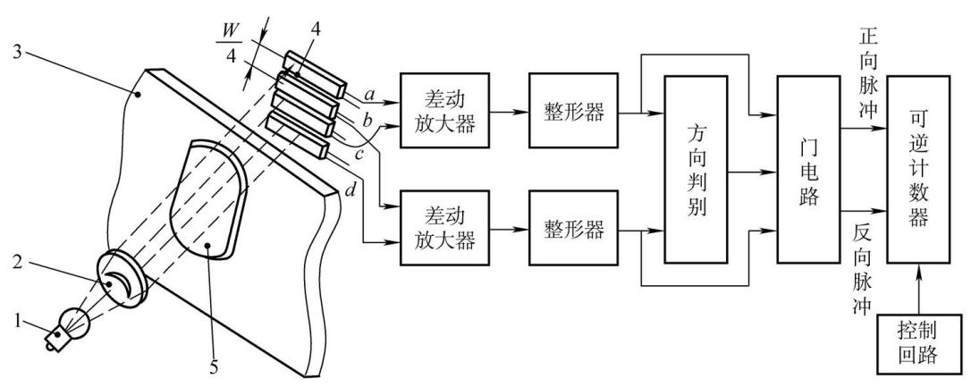
第二节 位移测量传感器
图3-13 光栅测量系统
1—光源 2—聚光镜 3—标尺光栅 4—光电池组 5—指示光栅

Slide 52
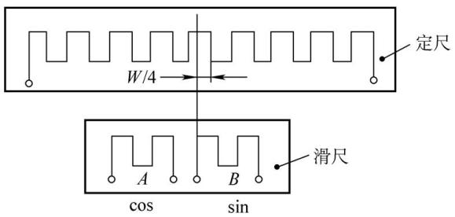
第二节 位移测量传感器
四、 感应同步器
感应同步器是一种应用电磁感应原理（电压耦合）制造的高精度检测元件，有直线式和圆盘式两种，分别用作检测直线位移和转角。
直线感应同步器由定尺和滑尺
两部分组成。定尺一般为250mm，上
面均匀分布节距为2mm的绕组;滑尺
长100mm，表面布有两个绕组，即正弦
绕组和余弦绕组，如图3-14所示。当余
弦绕组与定子绕组相位相同时，正弦绕
组与定子绕组错开1/4节距。
图3-14 感应电势与定尺和滑尺相对位置的关系

Slide 53
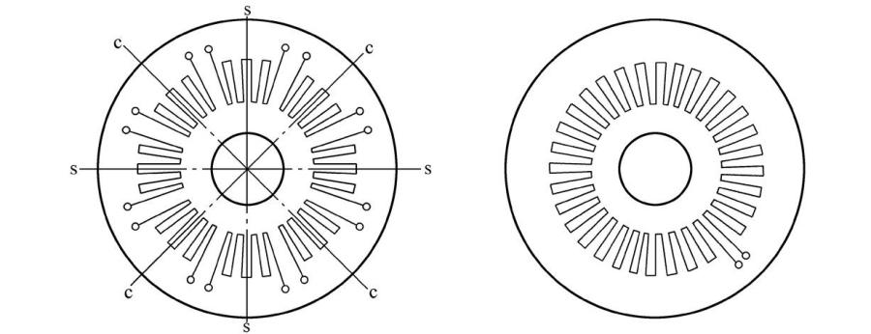
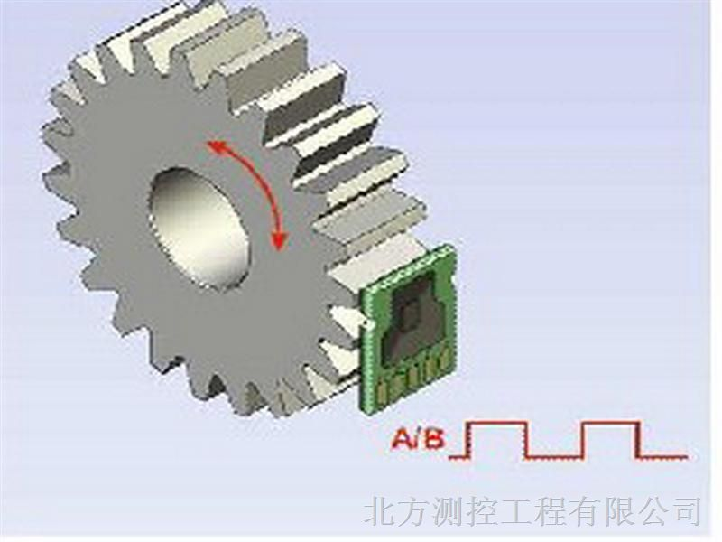
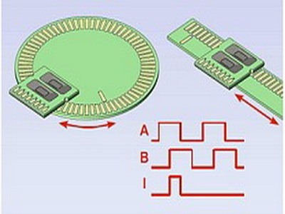
第二节 位移测量传感器
圆盘式感应同步器如图3-15所示，其转子相当于直线感应同步器的滑尺，定子相当于定尺，而且定子绕组中的两个绕组也错开1/4节距。
感应同步器根据其激磁绕组供电电压形式不同，分为鉴相测量方式和鉴幅测量方式。
图3-15 同步感应器
s—正弦绕组 c—余弦绕组

Slide 54
第二节 位移测量传感器
1. 鉴相式
所谓鉴相式就是根据感应电势的相位来鉴别位移量。如果对滑尺的正弦和余弦绕组分别施加幅值、频率均相等，但相位相差90°的激磁电压，即V_{A}=V_{m}sinωt，V_{B}=V_{m}cosωt 时，则定尺上的绕组由于电磁感应作用产生与激磁电压同频率的交变感应电势。
感应电势幅值与定尺和滑尺相对位置的关系如下:如果只对余弦绕组A施加交流励磁电压V_{A}，则绕组A中有电流通过，因而在绕组A周围产生交变磁场。滑尺在定尺上滑动一个节距，定尺绕组感应电势变化了一个周期，即:

Slide 55
第二节 位移测量传感器
ε_{A}=KV_{A}cosθ
式中 K——滑尺和定尺的电磁耦合系数;
θ——滑尺和定尺相对位移的折算角。
若绕组的节距为W，相对位移为L，则 θ=L/W360°
同样，当仅对正弦绕组B施加交流激磁电压V_{B}时，定尺绕组感应电势为
ε_{B}=-KV_{B}sinθ

Slide 56

第二节 位移测量传感器
对滑尺上两个绕组同时加激磁电压，则定尺绕组上所感应的总电势为
e=ε_{A}+ε_{B}=KV_{A}cosθ-KV_{B}sinθ
=KV_{m}sinωtcosθ-KV_{m}cosωtsinθ=KV_{m}sin(ωt-θ)
从上式可以看出，感应同步器把滑尺相对定尺的位移L的变化转成感应电势相角θ的变化。因此，只要测得相角θ，就可以知道滑尺的相对位移
L=$\frac{θ}{360}$W
(3-22)

Slide 57

单选题
1分
测得某感应同步器相角变化为$45$°，已知定尺的绕组节距W 为2 mm，则滑尺的相对位移为：
A
0.25 mm
B
0.5 mm
C
$0.04$ mm
D
$\frac{π}{4}$ mm
提交

Slide 58
第二节 位移测量传感器
设此时滑尺绕组与定尺绕组的相对位移角为θ，则定尺绕组上的感应电势为:
e=ε_{A}+ε_{B}=KV_{A}cosθ-KV_{B}sinθ
=KV_{m}(sinθ₁cosθ-cosθ₁sinθ) sinωt =KV_{m}sin(θ₁-θ)sinωt
上式把感应同步器的位移与感应电势幅值KV_{m}sin(θ₁-θ)联系起来，当θ = θ₁时，e = 0。这就是鉴幅测量方式的基本原理。

Slide 59
第二节 位移测量传感器
2. 鉴幅式
在滑尺的两个绕组上施加频率和相位均相同，但幅值不同的交流激磁电压V_{A}和V_{B}
V_{A}=V_{m}sinθ₁sinωt
V_{B}=V_{m}cosθ₁sinωt
(3-23)
(3-24)
式中 θ₁——指令位移角。

Slide 60
第二节 位移测量传感器
设此时滑尺绕组与定尺绕组的相对位移角为θ，则定尺绕组上的感应电势为:
e=ε_{A}+ε_{B}=KV_{A}cosθ-KV_{B}sinθ
=KV_{m}(sinθ₁cosθ-cosθ₁sinθ)=KV_{m}sin(θ₁-θ)sinωt
上式把感应同步器的位移与感应电势幅值KV_{m}sin(θ₁-θ)联系起来，当θ = θ₁时，e = 0。这就是鉴幅测量方式的基本原理。

Slide 61

单选题
1分
测得某感应同步器相角变化为$\frac{π}{4}$，已知定尺的绕组节距为2 mm，则滑尺的相对位移为：
A
0.25 mm
B
0.5 mm
C
$\frac{π}{720}$ mm
D
$\frac{π}{8}$ mm
提交

Slide 62
03
速度传感器

Slide 63

第三节 速度传感器
一 、 直流测速机
直流测速机是一种测速元件，实际上它就是一台微型的直流发电机。根据电子磁极励磁方式的不同，直流测速机可分为电磁式和永磁式两种。如以电枢的结构不同来分，有无槽电枢、有槽电枢、空心杯电枢和圆盘电枢等。近年来，又出现了永磁式直线测速机。常用的为永磁式测速机。
图3-16 永磁直流测速发电机

Slide 64

第三节 速度传感器
测速机的结构有多种，但原理基本相同。图3-16所示为永磁式测速机原理电路图。恒定磁通由定子产生，当转子在磁场中旋转时，电枢绕组中即产生交变的电势，经换向器和电刷转换成与转子速度成正比的直流电势。
图3-16 永磁式测速机原理图

Slide 65

第三节 速度传感器
直流测速机的输出特性曲线如图3-17所示。从图中可以看出，当负载电阻R_{L}➝∞时，其输出电压Uo与转速n成正比。随着负载电阻R_{L}变小，其输出电压下降，而且输出电压与转速之间并不能严格保持线性关系。由此可见，对于要求精度比较高的直流测速机，除采取其他措施外，负载电阻R_{L}应尽量大。
图3-17 直流测速机输出特性

Slide 66
第三节 速度传感器
直流测速机的特点是输出斜率大、线性好，但由于有电刷和换向器，构造和维护都比较复杂，摩擦转矩较大。直流测速机在机电控制系统中，主要用作测速和校正元件。在使用中，为了提高检测灵敏度，尽可能把它直接联接到电动机轴上。有的电动机本身就已安装了测速机。
图3-17 直流测速机输出特性

Slide 67


第三节 速度传感器
二 、 光电式转速传感器
光电式转速传感器是由装在被测轴(或与被测轴相联接的输入轴)上的带缝隙圆盘、光源、光电器件和指示缝隙盘组成，如图3-18所示。
图3-18 光电式转速传感器
1—光源 2—透镜3—带缝隙圆盘 4—指示缝隙盘 5—光电器件

Slide 68



第三节 速度传感器
光源发出的光通过缝隙圆盘和指示缝隙照射到光电器件上。当缝隙圆盘随被测轴转动时，由于圆盘上的缝隙间距与指示缝隙的间距相同，因此圆盘每转一周，光电器件输出与圆盘缝隙数相等的电脉冲，根据测量时间t内的脉冲数N，则可测出转速为
n=$\frac{60N}{Zt}$
式中 Z——圆盘上的缝隙数; N——脉冲个数; t——测量时间(s)。
一般取Z=60×10^{m}(m=0，1，2，…)，利用两组缝隙间距W相同，位置相差(i/2+1/4)W(i为正整数)可辨别出圆盘的旋转方向。

Slide 69
单选题
1分
答案解析
某光电式转速传感器3 s中测到了1800个脉冲，缝隙圆盘上缝隙数为60，则测出的转速为：
N=60N/Zt
=60x1800/60x3
=600r/min
A
1800r/min
B
100r/min
C
3600r/min
D
600r/min
提交
可为此题添加文本、图片、公式等解析，且需将内容全部放在本区域内。正常使用需3.0以上版本

Slide 70

1. 相对式（增量式）光电编码器
相对式光电编码器是由光栅盘和光电检测装置组成。光栅盘是在一定直径的圆板上等分地开通若干个长方形孔。由于光电码盘与电动机同轴，电动机旋转时，光栅盘与电动机同速旋转，经发光二极管等电子元件将被测轴的角位移转换成二进制编码和脉冲信号。

Slide 71
分辨率——编码器以每旋转360度提供多少的通或暗刻线称为分辨率或称多少线，一般在每转分度5-10000线。
常用的脉冲编码器的规格有：2000 P/r、2500 P/r、3000 P/r、1024 P/r、2048 P/r等，也有高分辨率的达到20000 P/r、25000 P/r、30000 P/r等，
日本已开发装有10⁶ P/r的内藏位置检测器的交流伺服电机，其位置检测精度可达到0.01μm/脉冲。

Slide 72

2. 绝对式编码器
绝对式测量对于被测量的任意一点位置均由固定的零点作基准，每一被测点都有一个相应的测量值。输出n位二进制编码，每一个编码对应唯一的角度。

Slide 73

黑色不透光区和白色透光区分别代表二进制的“0”和“1”。在一个四位光电码盘上，有四圈数字码道，每一个码道表示二进制的一位，里侧是高位，外侧是低位，在360°范围内可编数码数为2⁴=16个。

Slide 74


Slide 75
传感器
前级信号处理
05

Slide 76


第五节 传感器前级信号处理
传感器所感知、检测、转换和传递的信息表现形式为不同的电信号。传感器输出电信号的参量形式可分为电压输出、电流输出和频率输出。其中以电压输出型为最多，在电流输出和频率输出传感器中，除了少数直接利用其电流或频率输出信号外，大多数是分别配以电流—电压变换器或频率—电压变换器，从而将它们转换成电压输出型传感器。因此，本节重点介绍电压输出型传感器的接口电路和模拟信号的处理。
一般运算放大器的原理和特点，已在电子技术课程中介绍，在此不再叙述。这里主要介绍几种典型的传感器信号放大器。

Slide 77

第五节 传感器前级信号处理
一 、 测量放大器
在许多检测技术应用场合，传感器输出的信号往往较弱，而且其中还包含工频、静电和电磁耦合等共模干扰，对这种信号的放大就需要放大电路具有很高的共模抑制比以及高增益、低噪声和高输入阻抗。习惯上将具有这种特点的放大器称为测量放大器或仪表放大器。
Honigmann霍尼希曼 TS测量放大器

Slide 78

第五节 传感器前级信号处理
图3-25为由三个运放组成的测量放大器，差动输入端V1和V2分别是两个运算放大器(A1、A2)的同相输入端，因此输入阻抗很高。采用对称电路结构，而且被测信号直接加入到输入端上，从而保证了较强的抑制共模信号的能力。A3实际上是一差动跟随器，其增益近似为1。
图3-25 测量放大器工作原理

Slide 79


第五节 传感器前级信号处理
测量放大器的放大倍数由以下公式确定
A_{V}=$\frac{V_{0}}{V_{2}\text{−}V_{1}}$
(3-25)
A_{V}=$\frac{R_{1}}{R}\left(1+\frac{R_{f1}+R_{f2}}{R_{W}}\right)$
(3-26)
这种电路只要运算放大器A1和A2性能对称(主要是输入阻抗和电压增益对称)，其漂移将大大减小，具有高输入阻抗高共模抑制比，对微小的差模电压很敏感，并适用于测量远距离传输过来的信号，因而十分适宜于与微小信号输出的传感器配合使用， R_{W}是用来调整放大倍数的外接电阻，最好用多圈电位器。

Slide 80
07
传感器
非线性补偿处理

Slide 81
第七节 传感器非线性补偿处理
在机电一体化测控系统中，特别是需对被测参量进行显示时，总是希望传感器及检测电路的输出和输入特性呈线性关系，使测量对象在整个刻度范围内灵敏度一致，以便于读数及对系统进行分析处理。但是，很多检测元件如热敏电阻、光敏管、应变片等具有不同程度的非线性特性，这使较大范围的动态检测存在着很大的误差。以往在使用模拟电路组成检测回路时，为了进行非线性补偿，通常用硬件电路组成各种补偿电路，如常用的信息反馈式补偿回路使用对数放大器、反对数放大器等，这不但增加了电路的复杂性，而且也很难达到理想的补偿。

Slide 82
第七节 传感器非线性补偿处理
这种非线性补偿完全可以用计算机的软件来完成，其补偿过程较简单，精确度也高，又减少了硬件电路的复杂性。在完成了非线性参数的线性化处理以后，要进行工程量转换，即标度转换，才能显示或打印带物理单位的数值，其框图如图3-36。
图3-36 数字量非线性校正框图

Slide 83
第七节 传感器非线性补偿处理
下面介绍非线性补偿软件处理方法。用软件进行“线性化”处理，方法有三种:计算法、查表法和插值法。
1. 计算法
当输出电信号与传感器的参数之间有确定的数字表达式时，就可采用计算法进行非线性补偿。即在软件中编制一段完成数字表达式计算的程序，被测参数经过采样、滤波和标度变换后直接进入计算机程序进行计算，计算后的数值即为经过线性化处理的输出参数。
在实际工程上，被测参数和输出电压常常是一组测定的数据。这时如仍想采用计算法进行线性化处理，则可以应用数字上曲线拟合的方法对被测参数和输出电压进行拟合，得出误差最小的近似表达式。

Slide 84
第七节 传感器非线性补偿处理
2. 查表法
在机电一体化测控系统中，有些非线性参数的计算是非常复杂的，他们不是用一般算术运算就可以计算出来的，而需要涉及到指数、对数、三角函数，以及积分、微分等运算，所有这些运算用汇编语言编写程序都比较复杂，有些甚至无法建立相应的数学模型。为了解决这些问题，可以采用查表法。
所谓查表法，就是把事先计算或测得的数据按一定顺利编制成表格，查表程序的任务就是根据被测参数的值或者中间结果，查出最终所需要的结果。

Slide 85
第七节 传感器非线性补偿处理
查表是一种非数值计算方法，利用这种方法可以完成数据补偿、计算、转换等各种工作。它具有程序简单、执行速度快等优点。表的排列不同，查表的方法也不同。查表的方法有:顺序查表法、计算查表法、对分搜索法等。下面只介绍顺序查表法。顺序查表法是针对无序排列表格的一种方法。因为无序表格中所有各项的排列均无一定的规律，所以只能按照顺序从第一项开始逐项寻找，直到找到所要查找的关键字为止。如在DATAHWORD单元，试用软件进行查找，若找到，则将关键字所在的内存单元地址存于R2、R3寄存器中，如未找到，将R2、R3寄存器清零。

Slide 86

第七节 传感器非线性补偿处理
由于待查找的是无序表格，所以只能按单元逐个搜索，根据题意可画出子程序流程图，如图3-37所示。
顺序查表法虽然比较“笨”，但对于无序表格和较短的表而言，仍是一种比较常用的方法。
图3-37 顺序查表法子程序流程图

Slide 87

第七节 传感器非线性补偿处理
3. 插值法
查表法占用的内存单元较多，表格的编制比较麻烦。所以在机电一体化测试系统中我们也常利用微机的运算能力，使用插值计算方法来减少列表点和测量次数。
(1) 插值原理 设某传感器的输出特性曲线(例如电阻-温度特性曲线)如图3-38所示。由图可以看出，当已知某一输入值x_{i}以后，要想求出值y_{i}并非易事，因为其函数关系式y=f(t) 并不是简单的线性方程。
图3-38 分段线性插值原理

Slide 88





第七节 传感器非线性补偿处理
为使问题简化，可以把该曲线按一定要求分成若干段，然后把相邻两分段点用直线连起来(如图中虚线所示)，用此直线代替相应的各段曲线，即可求出输入x所对应的输出值y。例如，设x在(x_{i}，x_{i+1})之间，则对应的逼近值为
$$y=y_{i}+\frac{y_{i+1}\text{−}y_{i}}{x_{i+1}\text{−}x_{i}}\text{(}x\text{−}x_{i}\text{)}$$
(3-29)
将上式进行化简，可得
$$y=y_{i}+k_{i}\text{(}x\text{−}x_{i}\text{)}$$
(3-30)
(3-31)
$$\text{和}y=y_{i0}+k_{i}x$$
其中
$\text{y}\text{i} \text{0}\text{=}\text{yi}\text{−}\text{ki} x$_{i}
为直线与纵轴的截距
$$\text{k}\text{i}\text{=}\frac{y_{i+1}\text{−}y_{i}}{x_{i+1}\text{−}x_{i}}$$
为直线的斜率
式(3-30)是点斜式直线方程，而式(3-31)为截矩式直线方程。上两式中，只要n取得足够大，即可获得良好的精度。

Slide 89
08
数 字 滤 波

Slide 90
第八节 数字滤波
在机电一体化测控系统的输入信号中，一般都含各种噪声和干扰，它们主要来自被测信号本身、传感器或者外界的干扰。为了提高信号的可靠性，减少虚假信息的影响，可采用软件方法实现数字滤波。数字滤波就是通过一定的计算或判断来提高信噪比，它与硬件RC滤波器相比具有以下优点:
1) 数字滤波是用程序实现的，不需要增加任何硬件设备，也不存在阻抗匹配问题，可以多个通道共用，不但节约投资，还可提高可靠性、稳定性。

Slide 91
第八节 数字滤波
2) 可以对频率很低的信号实现滤波，而模拟RC滤波器由于受电容容量的限制，频率不可能太低。
3) 灵活性好，可以用不同的滤波程序实现不同的滤波方法，或改变滤波器的参数。
因为用软件实现数字滤波具有上述特点，所以在机电一体化测控系统中得到了越来越广泛的应用。
数字滤波的方法有很多种，可以根据不同的测量参数进行选择。下面介绍几种常用的数字滤波方法及程序。

Slide 92

第八节 数字滤波
一 、 算术平均值法
算术平均值法是寻找一个Y值
$$Y=\frac{1}{N}\overset{N}{\underset{i=1}{\text{∑}}}x_{i}$$
式中 x_{i}——第i次采样值;
Y——数字滤波的输出;
N——采样次数。N的选取应按具体情况决定。若N大，则平滑度高，灵敏度低，但计算大。

Slide 93

第八节 数字滤波
一般而言，对于流量信号，推荐取N=12;压力信号取N=4。
应使Y值与各采样值间误差的平方和最小。算术平均值法的程序流程如图3-39所示
图3-39 算术平均值法程序流程

Slide 94
第八节 数字滤波
二 、 中值滤波法
中值滤波法是在三个采样周期内，连续采样读入三个检测信号X₁、X₂、X₃，从中选择一个居中的数据作为有效信号，以算式表示为
若X₁<X₂<X₃，则为X₂有效信号。
三次采样输入中有一次发生干扰，则不管这个干扰发生在什么位置，都将被剔除掉。

Slide 95

第八节 数字滤波
若发生的两次干扰是异向作用，则同样可以滤去。若发生的两次干扰是同向作用或三次都发生干扰，则中值滤波无能为力，中值滤波能有效地滤去由于偶然因素引起的波动或采样器的不稳定造成的误码等引起的脉冲干扰。对缓慢变化的过程，变量采用中值滤波有效果。中值滤波不宜用于快速变化的过程参数。中值滤波法程序流程如图3-40所示。
图3-40 中值滤波法程序流程

Slide 96

第八节 数字滤波
三 、 防脉冲干扰平均值法
将算术平均值法和中值滤波法结合起来，便可得到防脉冲干扰平均值法。它是先用中值滤波原理滤除由于脉冲干扰引起的误差的采样值，然后把剩下的采样值进行算术平均。
若X₁<X₂<…<X_{n}，则
$$Y=\text{(}X_{2}+X_{3}+\text{…}+X_{N\text{−}1}\text{)/(}N\text{−}2\text{)}$$
(3-32)

Slide 97

第八节 数字滤波
$$Y=\text{(}X_{2}+X_{3}+\text{…}+X_{N\text{−}1}\text{)/(}N\text{−}2\text{)}$$
(3-32)
式中， 3<N<14
可以看出，防脉冲干扰平均值法兼顾了算术平均值法和中值滤波法的优点，在快、慢速系统中都能削弱干扰，提高控制质量。当采样点数为三时，它是中值滤波法。

Slide 98
单选题
1分
对某信号进行五次采样，得到以下数据：8.9、9.0、9.2、9.4、9.6则用防脉冲干扰平均值法进行滤波得到的输出为：
A
8.9
B
9.22
C
9.2
D
9.6
提交

Slide 99
第八节 数字滤波
四 、 程序判断滤波法
1. 限幅滤波(上、下限滤波)法
若|X_{k}-X_{k-1}|<ΔX₀，则以本次采样值X_{k}为真实信号;
若|X_{k}-X_{k-1}|>ΔX₀，则以上次采样值X_{k-1}为真实信号。
其中，ΔX₀表示误差上、下限的允许值，ΔX₀的选择取决于采样周期T及信号X的动态响应。

Slide 100
第八节 数字滤波
2. 限幅滤波(上、下限滤波)法
设采样时刻t₁、t₂、t₃的采样值为X₁、X₂、X₃。
若|X₂-X₁|<ΔX₀，则取X₂为真实信号。
若|X₂-X₁|≥ΔX₀，则先保留X₂，再与X₃进行比较，若|X₃-X₂|<ΔX₀，则取X₂为真实信号;
若|X₃-X₂| ≥ ΔX₀，则取(X₂+X₃)/2为真实信号。
实用中，常取ΔX₀=(|X₁-X₂|+|X₂-X₃|)/2限速滤波法较为折中，既照顾了采样的实时性，也照顾了采样值变化的连续性。

